Slide 1
Abschnittsfeuerwehrtag Feuerwehrabschnitt Stockerau
13. November 2015

Slide 2
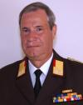
Bericht des Abschnittsfeuerwehrkommandanten 13. November 2015
Mein Bericht:

Slide 3
Bericht des Abschnittsfeuerwehrkommandanten 13. November 2015

Slide 4
Bericht des Abschnittsfeuerwehrkommandanten 13. November 2015

Slide 5
Bericht des Abschnittsfeuerwehrkommandanten 13. November 2015
FDISK: Bei den E-Mail Adressen und den Handynummern, sowie Fotos sind einige Feuerwehren noch immer
NICHT am neuesten Stand.
Bitte so rasch als möglich korrigieren.

Slide 6
Bericht des Abschnittsfeuerwehrkommandanten 13. November 2015
Waldbrandverordnunung 2015
ist aufgehoben!

Slide 7
Bericht des Abschnittsfeuerwehrkommandanten 13. November 2015

Slide 8
Bericht des Abschnittsfeuerwehrkommandanten 13. November 2015

Slide 9
Bericht des Abschnittsfeuerwehrkommandanten 13. November 2015
Feuerwehrfeste:
Der Betrieb darf höchstens vier Tage im Jahr dauern, wobei die gastgewerblichen Betätigungen, also die Abgabe von Speisen und Getränken, an höchstens drei Tagen im Jahr zulässig sind. - Die Veranstaltung muss nach außen hin erkennbar zur materiellen Förderung eines gemeinnützigen, mildtätigen oder kirchlichen Zweckes abgehalten werden. Gerade dieser Punkt wird in der Praxis immer wieder zu wenig beachtet. Zulässig sind z.B. dreitägige Zeltfeste von Freiwilligen Feuerwehren zur Anschaffung eines neuen Löschfahrzeuges oder von Blasmusikvereinen zur Anschaffung neuer Instrumente und Trachten. Dieser Verwendungszweck des angestrebten Gewinnes muss jedoch bereits in der öffentlichen Ankündigung des Zeltfestes erwähnt werden. Empfehlenswert ist außerdem diese Angabe im Ansuchen um die veranstaltungsbehördliche Genehmigung. Zur Vermeidung von Missverständnissen und Anzeigen ist daher dringend zu raten, auf den Plakaten, Flugblättern und in sonstigen Werbungen für das Zeltfest anzuführen, wofür der Erlös des Festes verwendet wird. - Die Erträge aus dem Zeltfest müssen nachweislich für den angegebenen Zweck verwendet werden. Damit die Erfüllung dieser Voraussetzung belegt werden kann, sollten auf jeden Fall entsprechende Aufzeichnungen über die Aufwendungen und Einnahmen im Zusammenhang mit dem Zeltfest geführt werden

Slide 10
Bericht des Abschnittsfeuerwehrkommandanten 13. November 2015

Slide 11
Bericht des Abschnittsfeuerwehrkommandanten 13. November 2015
Hornstein 30.09.2015, 06:07
30.000 Euro Nachzahlung für Feuerwehr
Eine saftige Zahlung steht der Feuerwehr nach einer Anzeige bei der Finanz mit einhergehender Steuerprüfung bevor.
Die Feste der Feuerwehr Hornstein, darunter das Scheunenfest zu Pfingsten, der Feuerwehrball und der Glühweinstand, waren Gegenstand von Ermittlungen der Finanz.
Das Finanzamt leitete ein Verfahren gegen die Feuerwehr ein. „Der Bescheid liegt uns noch nicht vor“, stellt Kommandant Wolfgang Rosner fest.
Feuerwehrball wird heuer abgesagt
Aber wie man von Insidern hört, soll die Finanz eine Steuernachzahlung von 30.000 Euro fordern.
http://www.bvz.at/nachrichten/lokales/aktuell/eisenstadt/top-30-000-Euro-Nachzahlung-fuer-Feuerwehr;art5512,672928

Slide 12
Bericht des Abschnittsfeuerwehrkommandanten Ehrungen 25, 40 und 50 Jahre…. 8. Dezember 2015 - Abschnitt Stockerau Termintausch auf 20. Nov.2015 – Abschnitt Korneuburg VR Andreas Steuer informieren

Slide 13
Bericht des Abschnittsfeuerwehrkommandanten 13. November 2015
2016 Wahlen
Bis 31. Jänner 2016 müssen alle Feuerwehrkommandos gewählt sein!
Am 20. Feber 2016 im Grunerhof werden
BFKDO
Beide AFKDEN
Alle UAKDTEN
gewählt!

Slide 14
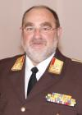
Bericht des Bezirksfeuerwehrkommandanten 13. November 2015
OBR Friedrich Zeitlberger

Slide 15
NÖ Feuerwehrgesetz und Feuerwehrordnung
§
§
Neuerungen
Änderungen
§
§

Slide 16
Bericht des Abschnittsfeuerwehrkommandanten 13. November 2015

Slide 17
Bericht des Abschnittsfeuerwehrkommandanten 13. November 2015

Slide 18
Bericht des Abschnittsfeuerwehrkommandanten 13. November 2015

Slide 19
Bericht des Abschnittsfeuerwehrkommandanten 13. November 2015

Slide 20
Bericht des Abschnittsfeuerwehrkommandanten 13. November 2015

Slide 21
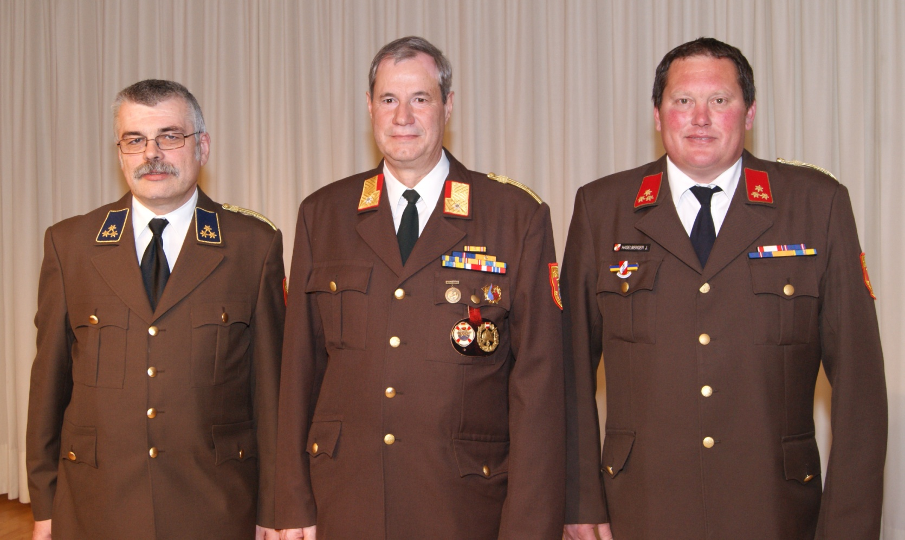
Bericht des Abschnittsfeuerwehrkommandanten 13. November 2015
DANKE für die letzten 5 gemeinsamen Jahre im Feuerwehrdienst!

Slide 22
Bericht des Abschnittsfeuerwehrkommandanten 13. November 2015
Frohe Festtage und PROSIT 2016!

